Slide 1



ENERGIE-
WIJZER
Op naar een lagere energierekening!
Notes:
-> Probeer plaats van tekst en afbeelding op elke slide te behouden. Bedoeling is natuurlijk wel om ze aan te passen aan het thema...

Slide 2



Waarom kost
energie zoveel?
Hoe kunnen we onze rekeningen toch betaalbaar houden?
Notes:
Slide 1/3 met iets belangrijk uit de vorming.
-> Probeer plaats van tekst en afbeelding op elke slide te behouden. Bedoeling is natuurlijk wel om ze aan te passen aan het thema...

Slide 3




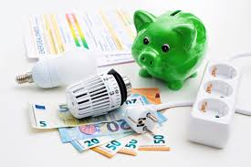
Wat is het verschil tussen een vast en een variabel contract?
Welke toestellen verbruiken het meest?
Notes:
Slide 2/3 met iets belangrijk uit de vorming
-> Probeer plaats van tekst en afbeelding op elke slide te behouden. Bedoeling is natuurlijk wel om ze aan te passen aan het thema...

Slide 4
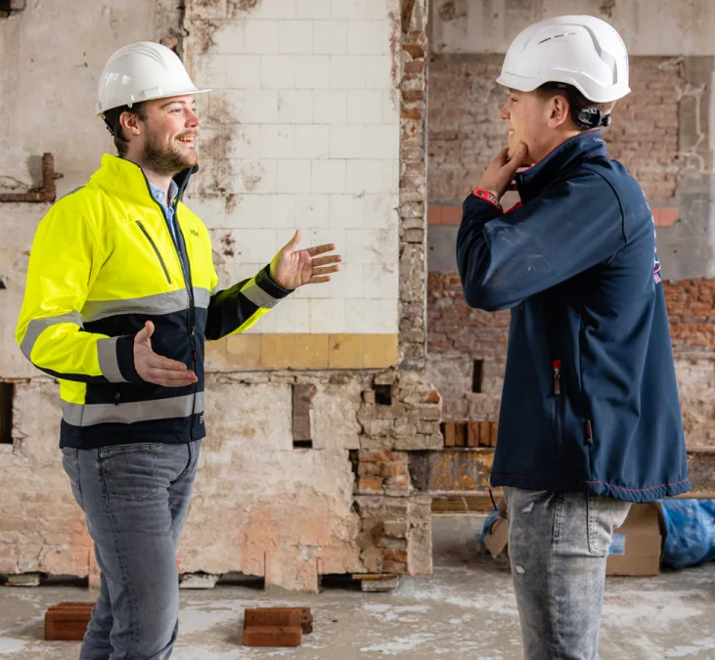
Minder
verbruiken...
Niet enkel goed voor onze portemonnee, ook goed voor het milieu!
Notes:
Slide 3/3 met iets belangrijk uit de vorming
-> Probeer plaats van tekst en afbeelding op elke slide te behouden. Bedoeling is natuurlijk wel om ze aan te passen aan het thema...

Slide 5


“Leuke vorming met veel tips voor wie zelf de rekeningen moet betalen, maar ook handig voor al de rest!”
Notes:
Als laatste slide gebruiken we steeds een belangrijke slagzin uit de vorming, op een kleurrijke achtergrond. Deze achtergrond/afbeelding mag je wel zelf kiezen.

Slide 6


Een vorming van Groep Maatwerk
Ook iets voor jou?
VTO-team

